Slide 1
«Использование здоровьесберегающих технологий в работе с детьми раннего возраста»
Подготовила : Квасова Е.Н.

Slide 2
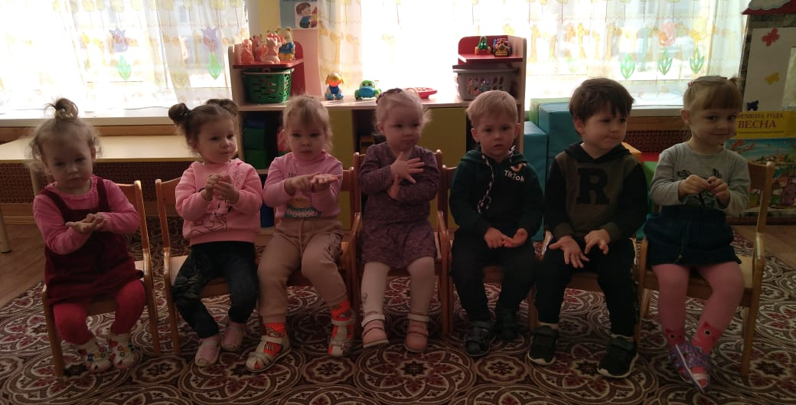
Вот какие наши детки.

Slide 3
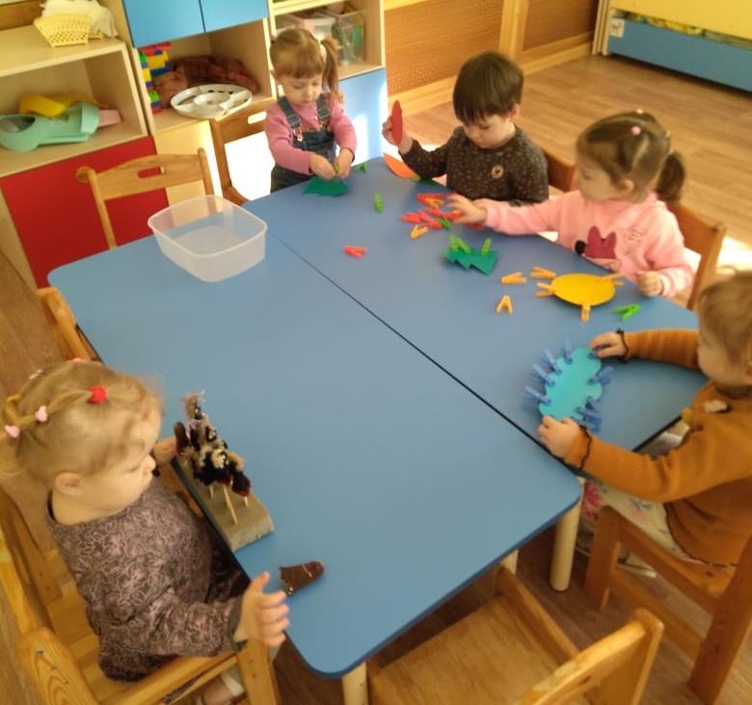
цель – развивать и укреплять здоровье детей раннего возраста посредством различных здоровьесберегающих технологий с использованием не стандартного оборудования.

Slide 4
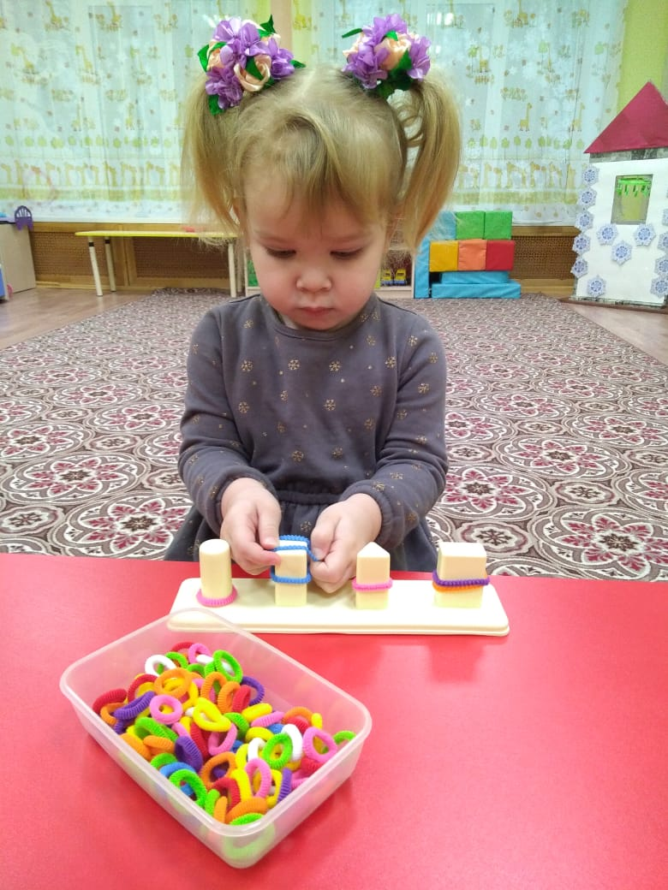
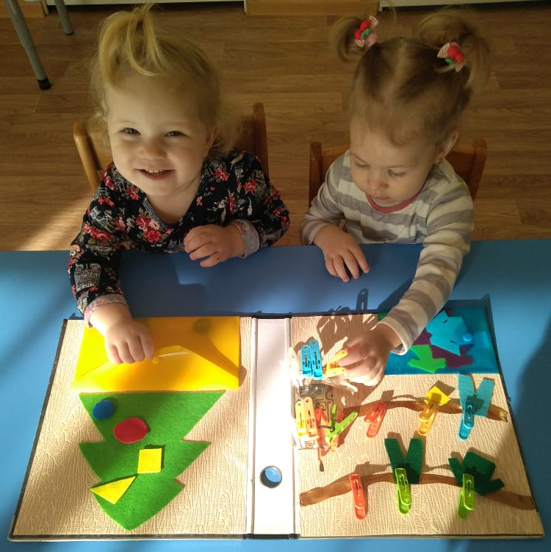
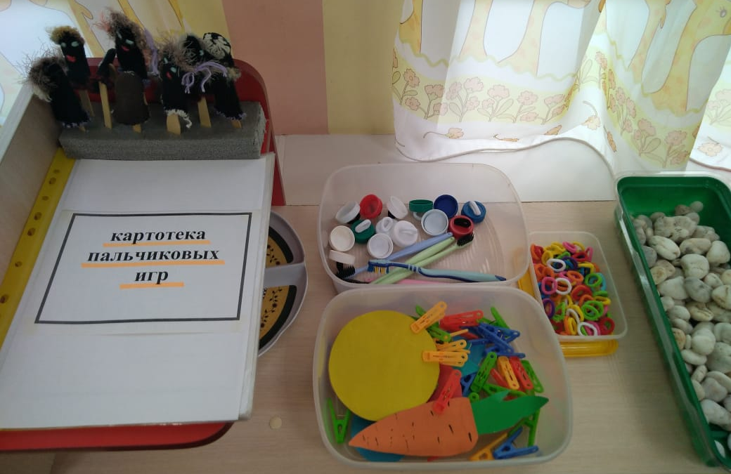
Задачи:
-формировать у детей интерес к нестандартному оборудованию,
-развивать творчество, фантазию при использовании нестандартного оборудования;
-мотивировать детей на двигательную активность, через использование нестандартного оборудования в самостоятельных видах деятельности;
-приобщать родителей к изготовлению не стандартного оборудования.

Slide 5
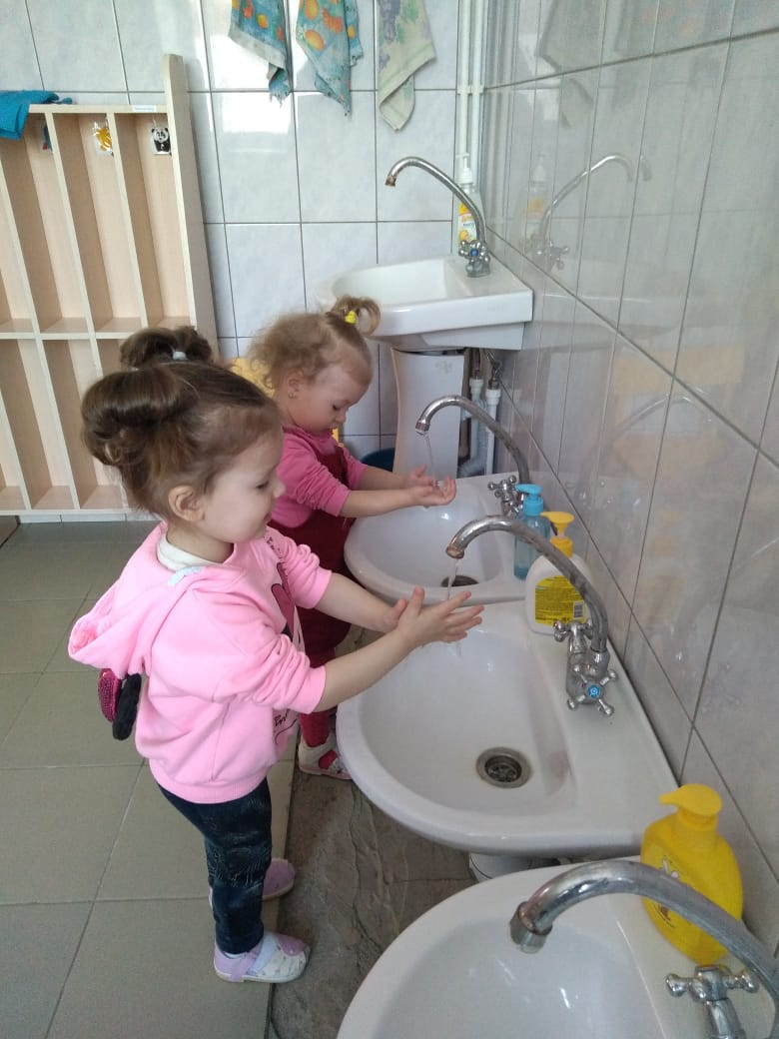
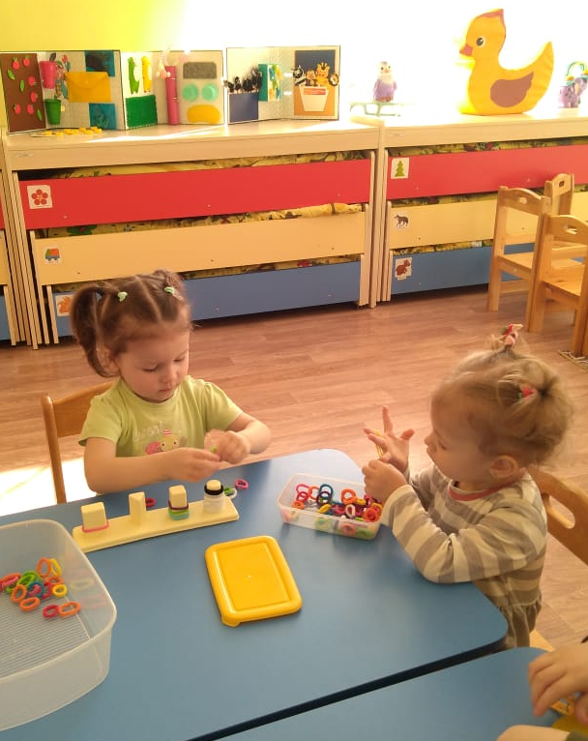
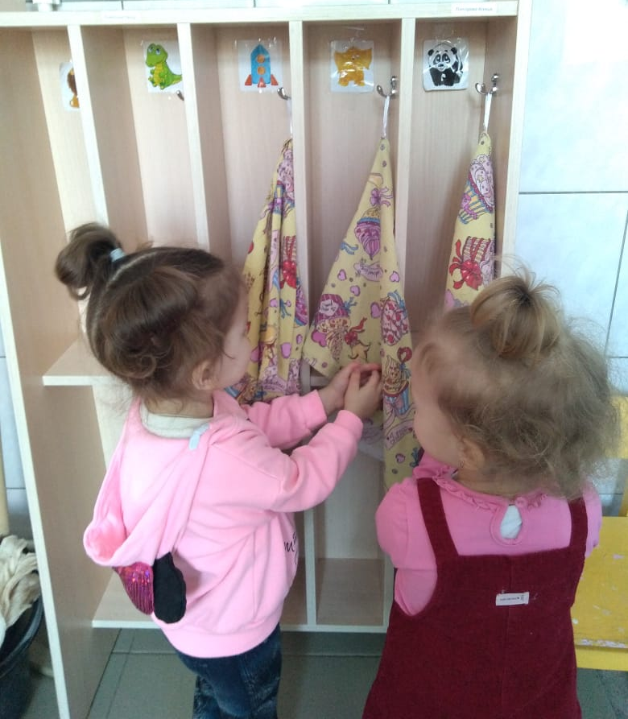
Проект: «Пальчики играют»
Цель проекта:
- Развитие координации движений мелкой моторики рук посредством пальчиковых игр с использованием не стандартного оборудования.

Slide 6
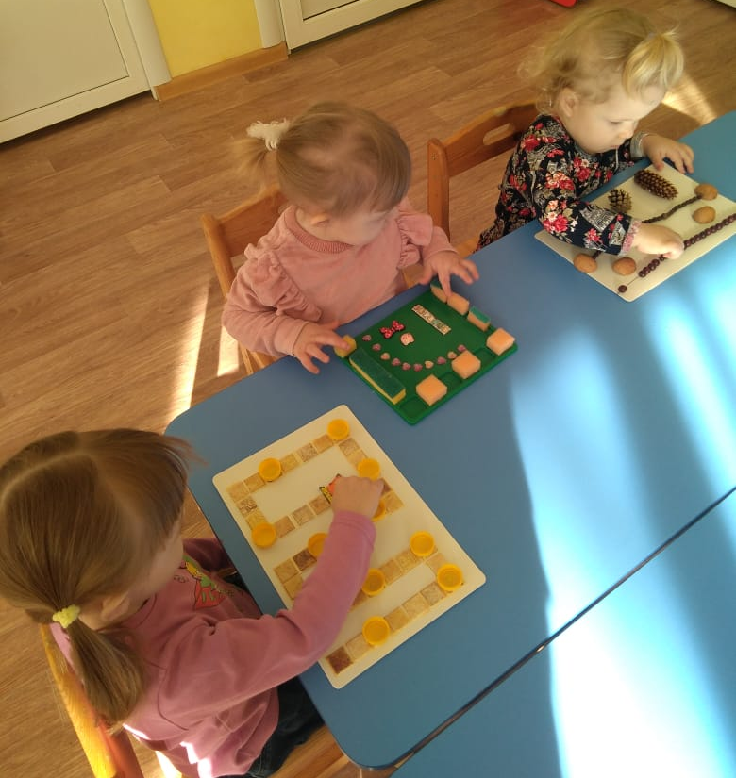
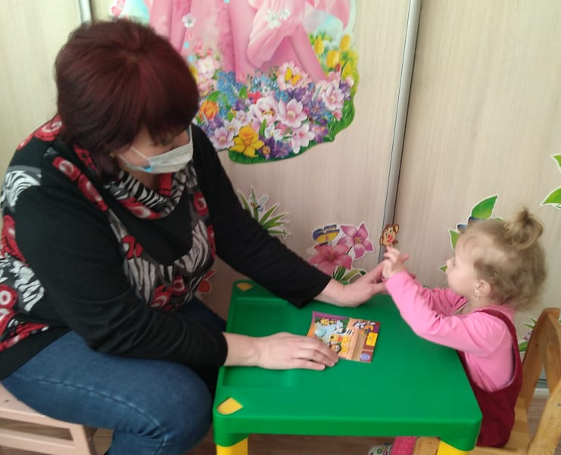
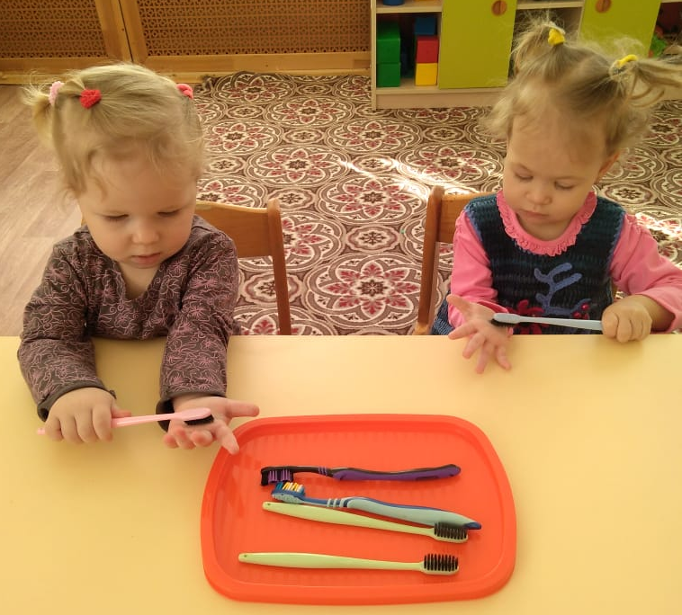
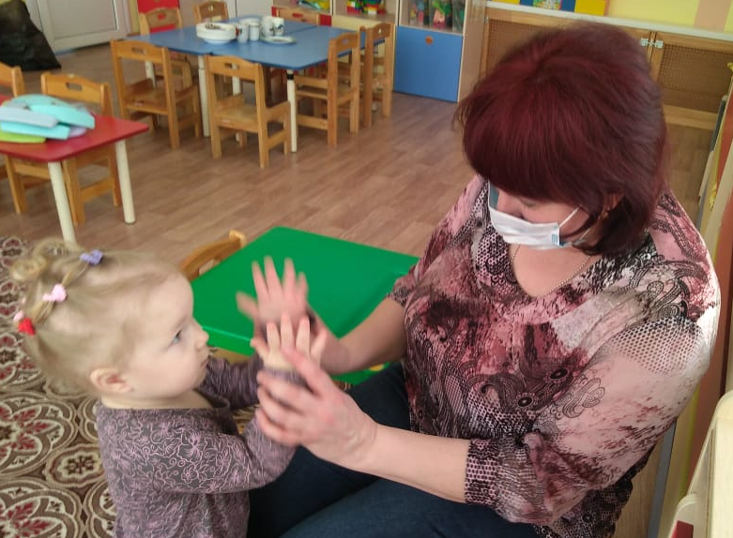
Игровой пальчиковый массаж

Slide 7
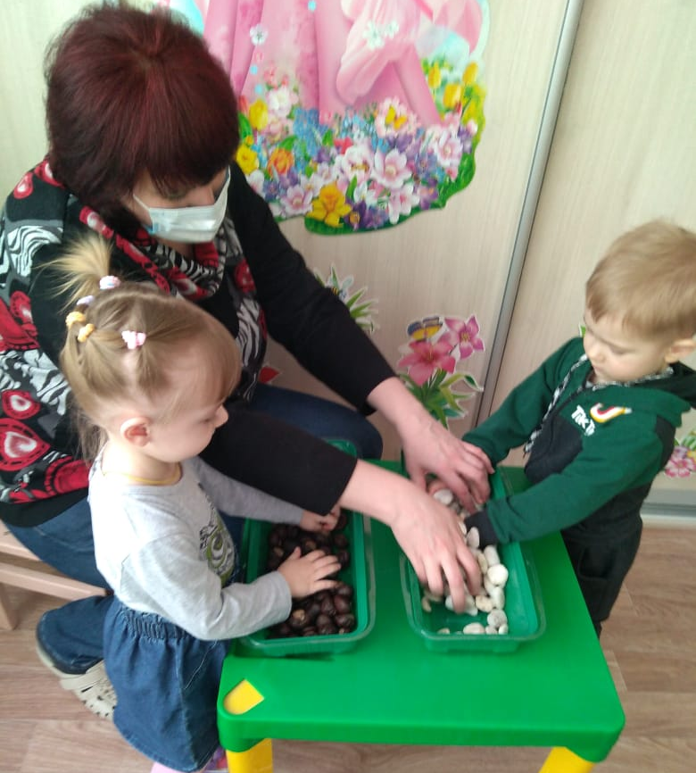
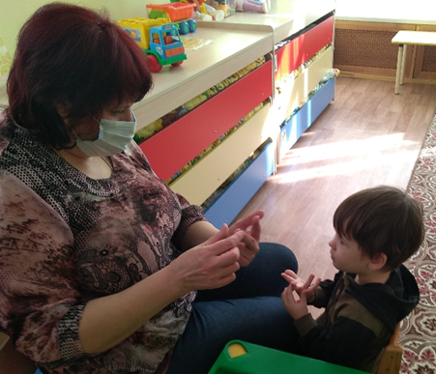
Самомассаж кистей и пальцев
«Сухой бассейн»

Slide 8
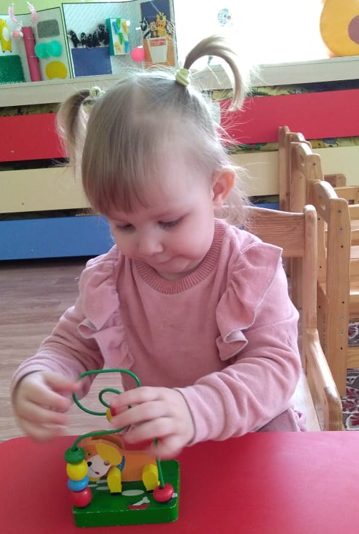
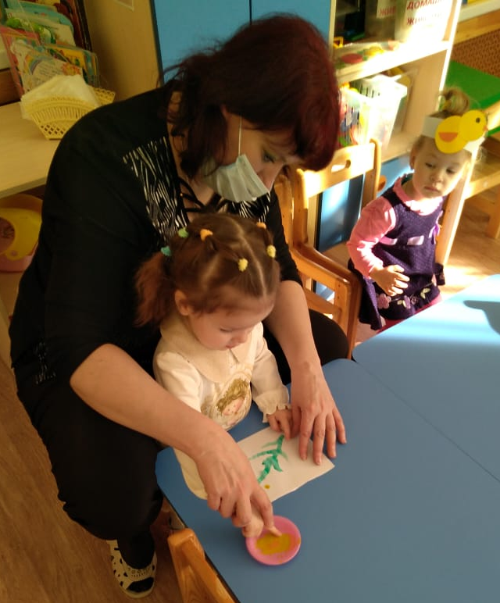
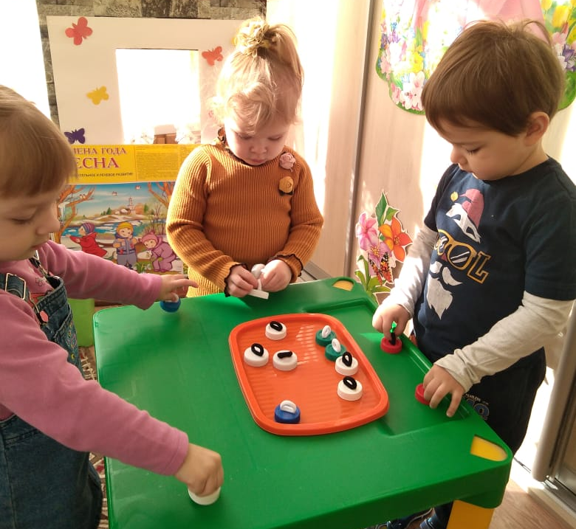
1. Игры – манипуляции.
2. Пальчиковые упражнения с сюжетом.

Slide 9
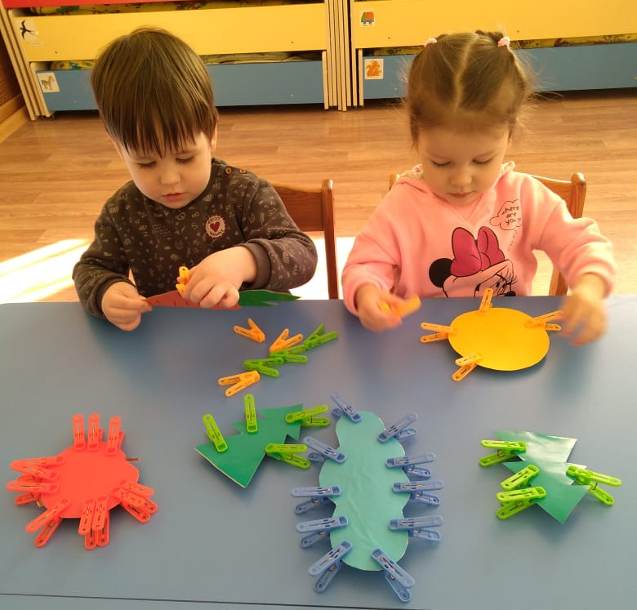
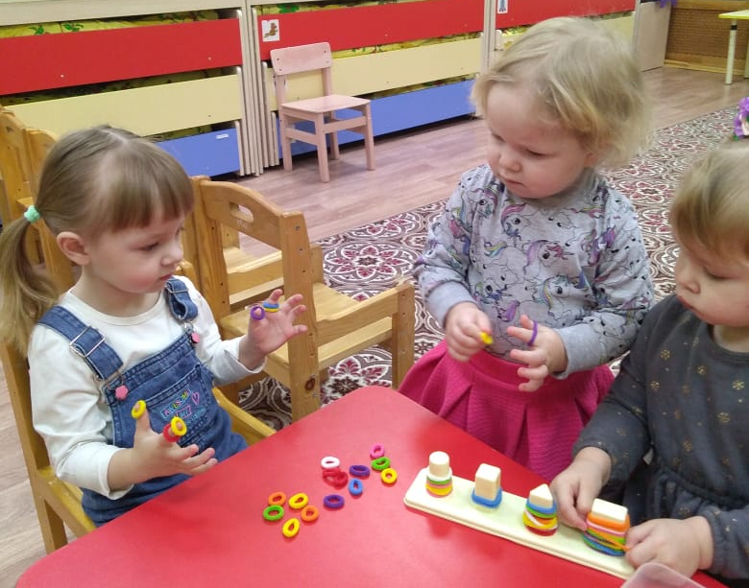
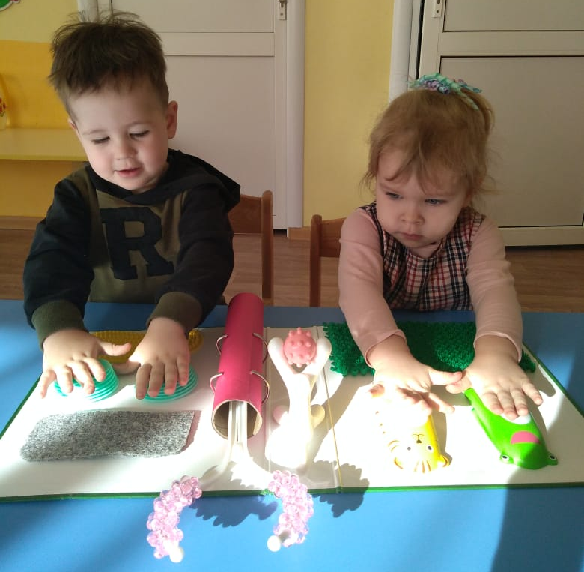
3. Пальчиковые упражнения, проводимые одновременно со звуковой гимнастикой.
5. Пальчиковые упражнения в сочетании с самомассажем кистей и пальцев рук.
Для более эффективного самомассажа кисти рук используется грецкий орех, карандаш, массажный мячик, резинки для волос, бигуди, каштаны.

Slide 10
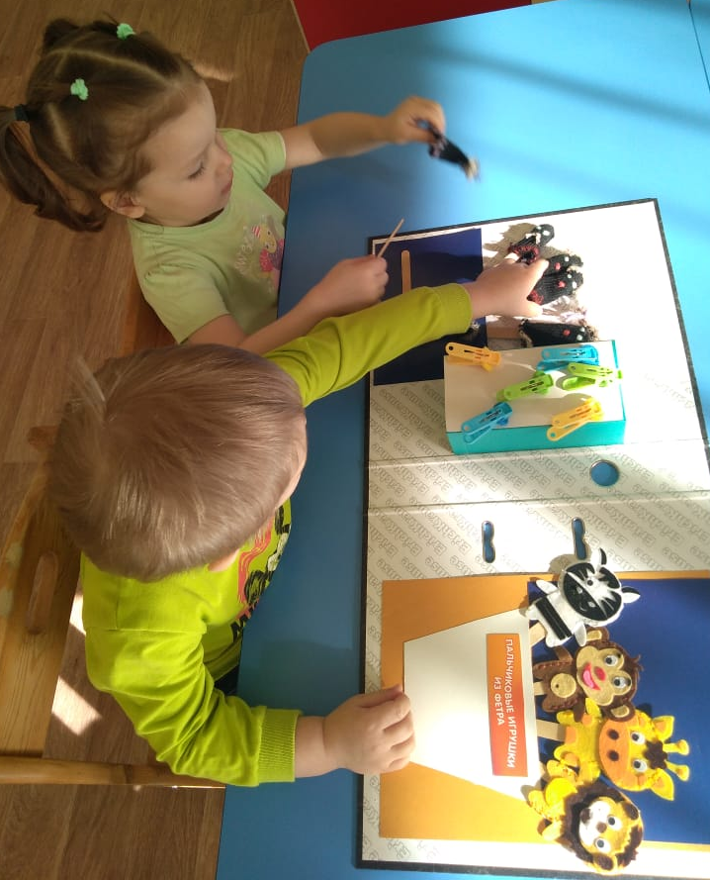
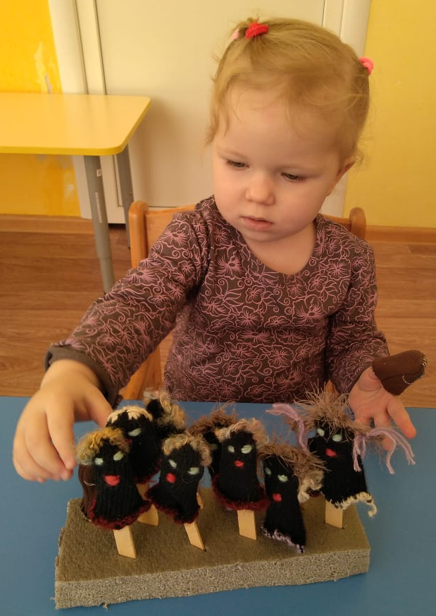
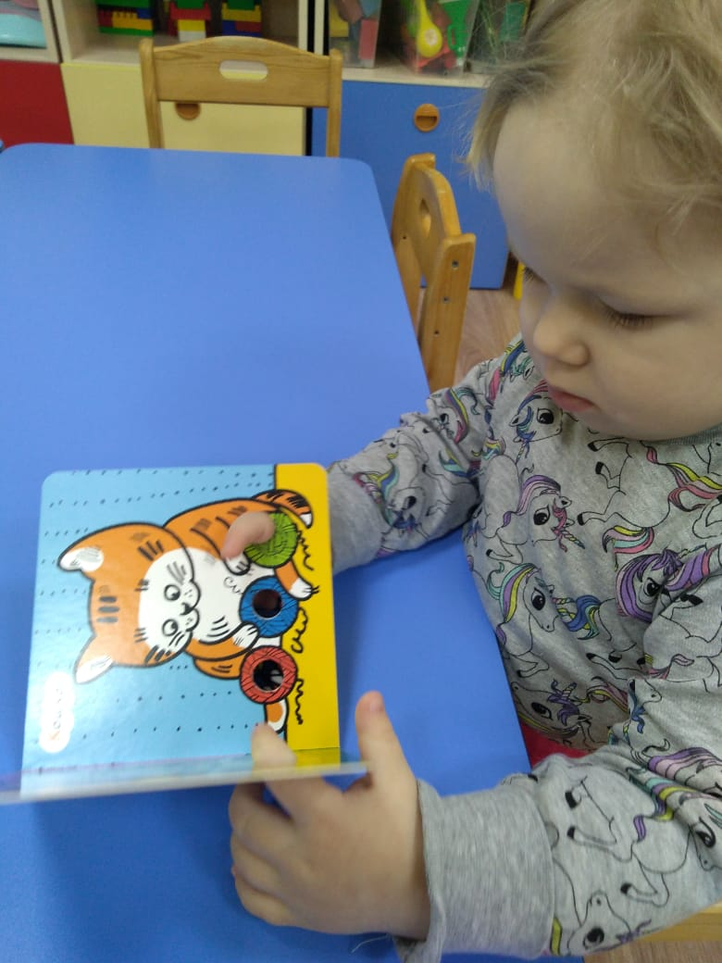
6. Упражнение «Театр в руке» направлено на повышение общего тонуса, развитие внимания и памяти, содействует снятию эмоционального напряжения.

Slide 11
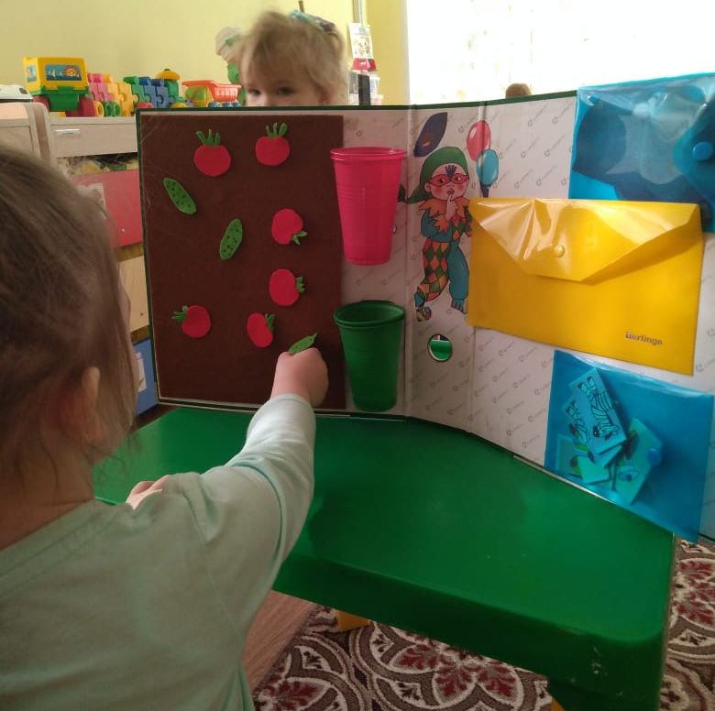
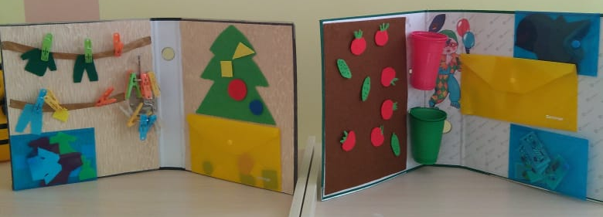
Лепбуки игры и упражнения для развития мелкой моторики

Slide 12
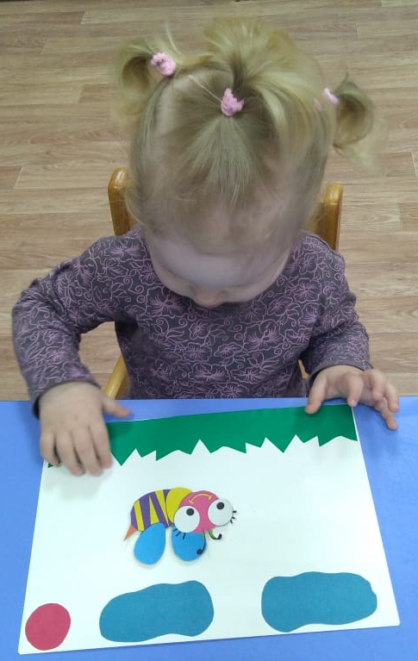
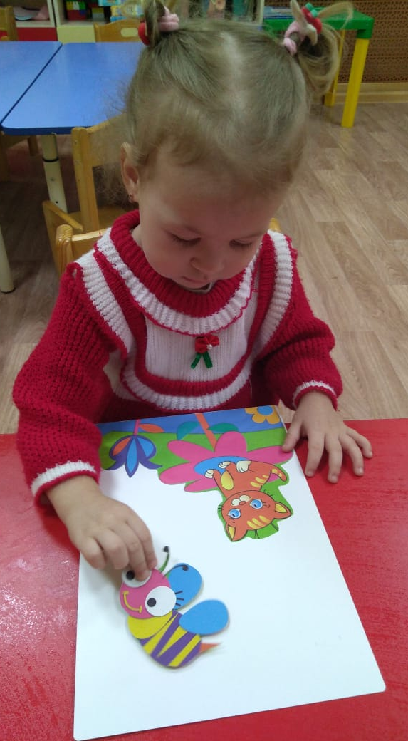
гимнастика для глаз
Задачи:
- предупреждение утомления;
- укрепление глазных мышц;
- снятие напряжения;
- общее оздоровление зрительного аппарата.

Slide 13
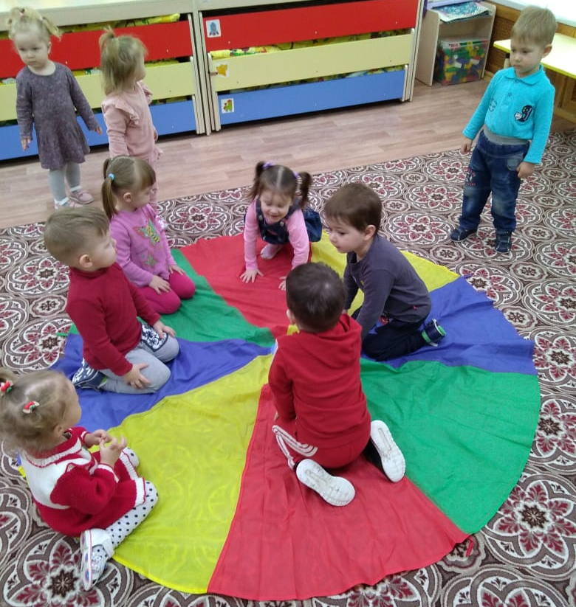
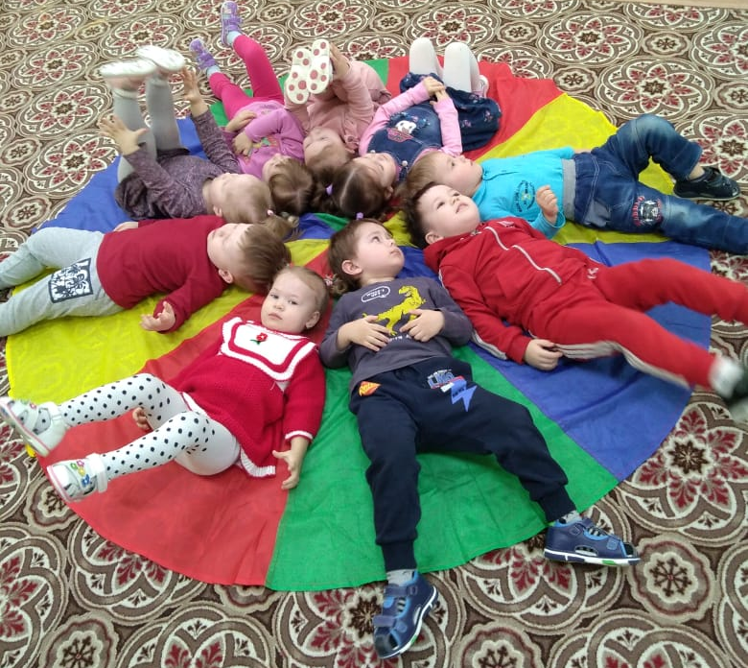
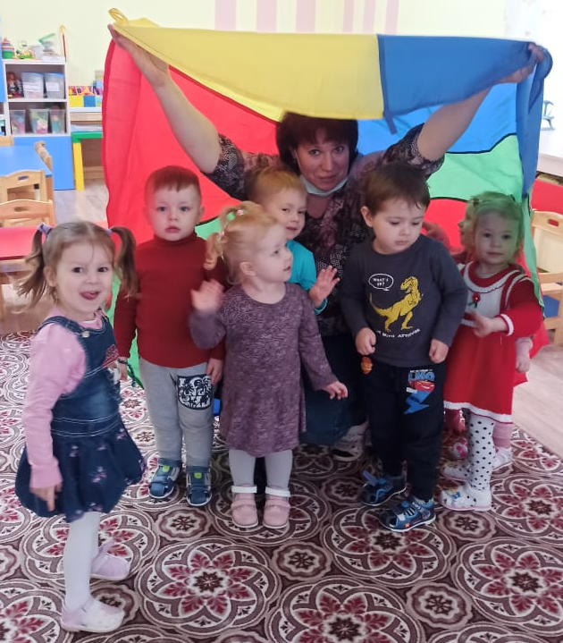
игровой парашют

Slide 14
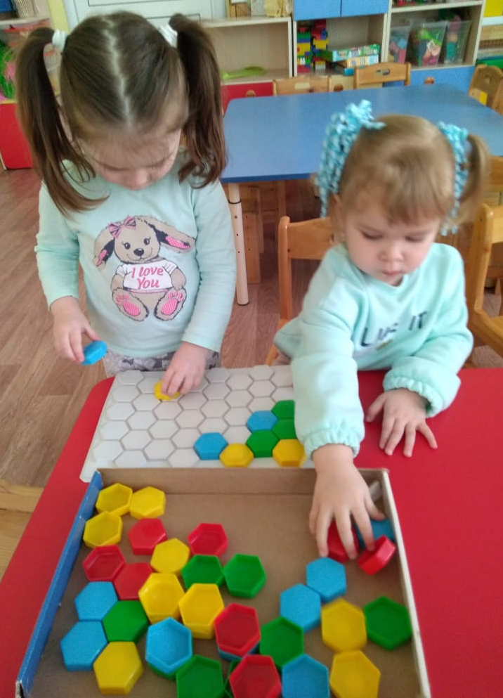
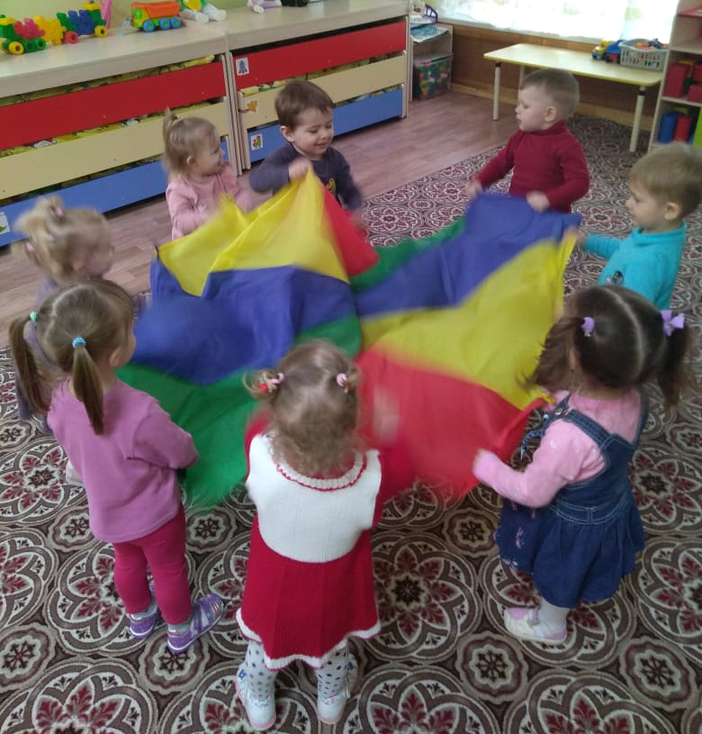
цветовосприятие и цветоразличение

Slide 15
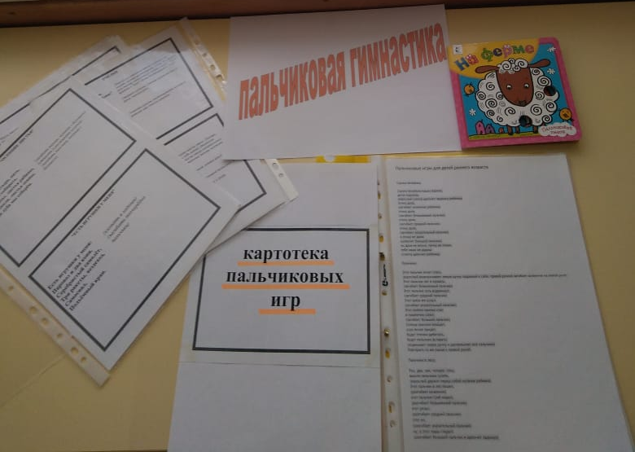
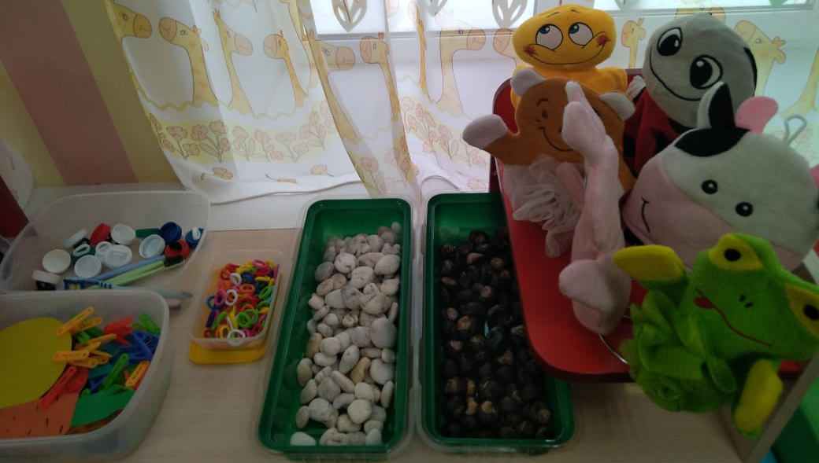
работа с родителями

Slide 16
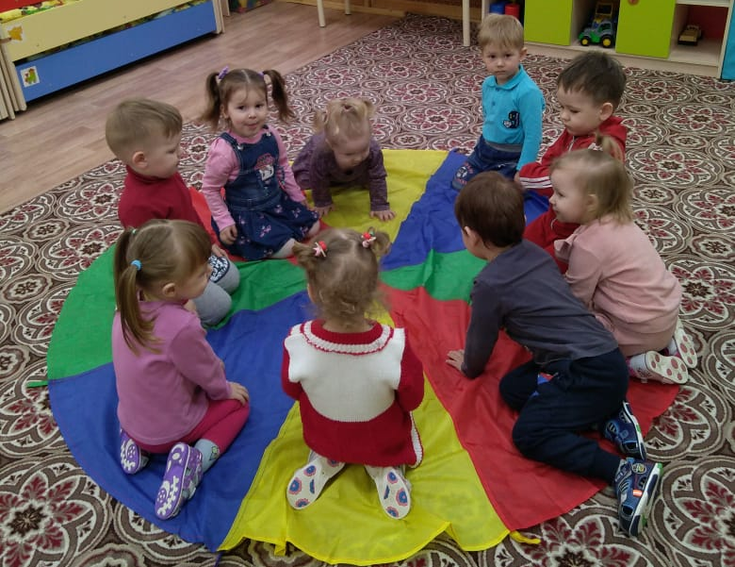
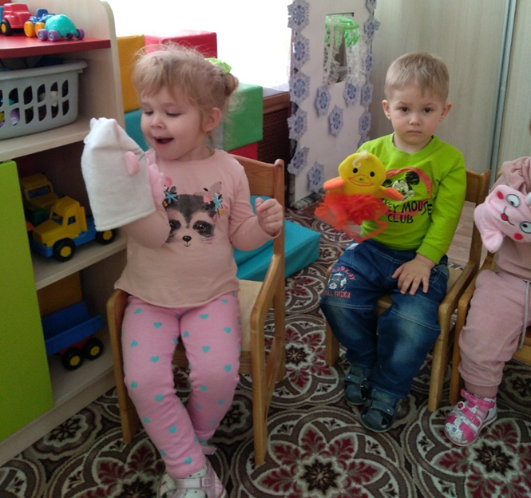

Slide 17
Спасибо за внимание

